Slide 1


НАЦИОНАЛЬНЫЙ ЦЕНТР ГОСУДАРСТВЕННОЙ НАУЧНО-ТЕХНИЧЕСКОЙ ЭКСПЕРТИЗЫ
Актуальные вопросы государственного учёта научных, научно-технических проектов и программ и отчетов по их выполнению
ЕЛЕУКЕНОВА КАМАРСУЛУ АГИМЕДУЛЛИЕВНА
ДИРЕКТОР ДЕПАРТАМЕНТА ФОРМИРОВАНИЯ ИНФОРМАЦИОННЫХ РЕСУРСОВ
Алматы, 2026 год

Slide 2

НАЦИОНАЛЬНЫЙ ЦЕНТР ГОСУДАРСТВЕННОЙ НАУЧНО-ТЕХНИЧЕСКОЙ ЭКСПЕРТИЗЫ
НОРМАТИВНЫЕ ПРАВОВЫЕ АКТЫ
Закон Республики Казахстан «О науке и технологической политике» от 1 июля 2024 года № 103-VIII ЗРК7
Правила государственного учета научных, научно-технических проектов и программ, проектов коммерциализации результатов научной и (или) научно-технической деятельности, финансируемых за счет бюджетных средств, а также из средств недропользователей в рамках обязательств недропользователей в области науки, и отчетов по их выполнению
(Приказ Министра науки и высшего образования РК от 31.12.2024 г. №630)
ГОСУДАРСТВЕННЫЙ УЧЁТ ПРОЕКТОВ И ПРОГРАММ, ФИНАНСИРУЕМЫХ ИЗ ГОСУДАРСТВЕННОГО БЮДЖЕТА, ОТЧЕТОВ ПО ИХ ВЫПОЛНЕНИЮ, ДИССЕРТАЦИЙ PhD, ЗАЩИЩЕННЫХ В РЕСПУБЛИКЕ КАЗАХСТАН
Правил базового и программно-целевого финансирования научной и (или) научно-технической деятельности, грантового финансирования научной и (или) научно-технической деятельности и коммерциализации результатов научной и (или) научно-технической деятельности, финансирования научных организаций, осуществляющих фундаментальные научные исследования
(приказ и.о. Министра науки и высшего образования Республики Казахстан от 6 ноября 2023 года № 563)
Правила государственной регистрации диссертаций, защищенных на соискание степени доктора философии (PhD), доктора по профилю»
(Приказ Министра науки и высшего образования РК от 1.10.2024 г. № 472)

Slide 3


НАЦИОНАЛЬНЫЙ ЦЕНТР ГОСУДАРСТВЕННОЙ НАУЧНО-ТЕХНИЧЕСКОЙ ЭКСПЕРТИЗЫ
Государственный учет научной, научно-технической программы (НТП)
Не позднее 30 (тридцати) календарных дней со дня начала финансирования
Государственный учет проектов
Итоговые отчеты о научной и (или) научно-технической деятельности (по завершении проекта) не позднее 1 ноября текущего отчетного года.
Государственный учет отчетов по выполнению научных проектов и программ
Государственный учет кратких сведений о реализации проекта
Не позднее 15 ноября текущего отчетного года.
Государственный учет диссертаций PhD, защищенных в Республике Казахстан
В течение 7 (семи) календарных дней после защиты диссертации
2

Slide 4





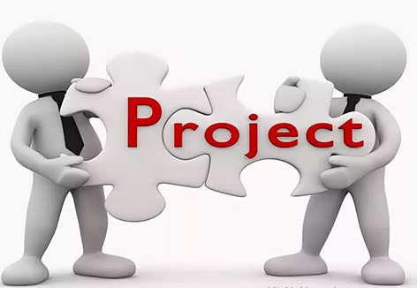

ГОСУДАРСТВЕННЫЙ УЧЁТ
НАЦИОНАЛЬНЫЙ ЦЕНТР ГОСУДАРСТВЕННОЙ НАУЧНО-ТЕХНИЧЕСКОЙ ЭКСПЕРТИЗЫ
Зарегистрировано В 2025 году
2026 ГОД (по состоянию на 10.06.2026 г.)
106 научных, научно-
технических программ;
1121 научных, научно-
технических проектов;
1722 отчета по научным
проектам;
2072 кратких сведений о реализации проектов
142 результатов научной и(или) научно-технической деятельности;
981 диссертация PhD
3 научные, научно-
технические программы;
52 научные, научно-технические проекты;
208 отчетов по научным проектам;
95 результатов научной и(или) научно-технической деятельности;
485 диссертаций PhD
ГОСУДАРСТВЕННЫЙ УЧЁТ ПРОЕКТОВ И ПРОГРАММ, ФИНАНСИРУЕМЫХ ИЗ ГОСУДАРСТВЕННОГО БЮДЖЕТА, ОТЧЕТОВ ПО ИХ ВЫПОЛНЕНИЮ,
ДИССЕРТАЦИЙ PhD, ЗАЩИЩЕННЫХ В РЕСПУБЛИКЕ КАЗАХСТАН

Slide 5


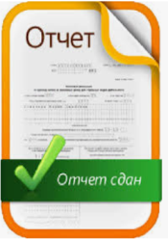



НАЦИОНАЛЬНЫЙ ЦЕНТР ГОСУДАРСТВЕННОЙ НАУЧНО-ТЕХНИЧЕСКОЙ ЭКСПЕРТИЗЫ
ГОСУДАРСТВЕННЫЙ УЧЁТ ПРОЕКТОВ И ПРОГРАММ, ФИНАНСИРУЕМЫХ ИЗ ГОСУДАРСТВЕННОГО БЮДЖЕТА, ОТЧЕТОВ ПО ИХ ВЫПОЛНЕНИЮ, ДИССЕРТАЦИЙ PhD, ЗАЩИЩЕННЫХ В РЕСПУБЛИКЕ КАЗАХСТАН
ИНФОРМАЦИОННЫЙ ФОНД АО «НЦГНТЭ»
НАУЧНЫЕ ПРОЕКТЫ
НАУЧНО-ТЕХНИЧЕСКИЕ ПРОГРАММЫ
всего в фонде
- 26 234
всего в фонде – 1 533
Закон Республики Казахстан «О науке и технологической политике» от 1 июля 2024 года № 103-VIII ЗРК7
ОТЧЕТЫ О НИОКР
всего в фонде
– 48 067
Правила государственного учета научных, научно-технических проектов и программ, проектов коммерциализации результатов научной и (или) научно-технической деятельности, финансируемых за счет бюджетных средств, а также из средств недропользователей в рамках обязательств недропользователей в области науки, и отчетов по их выполнению
(Приказ Министра науки и высшего образования РК от 31.12.2024 г. №630)
Кратких сведений о реализации проектов
всего в фонде
– 8 621
ДИССЕРТАЦИИ
Правила государственной регистрации диссертаций, защищенных на соискание степени доктора философии (PhD), доктора по профилю»
(Приказ Министра науки и высшего образования РК от 1.10.2024 г. № 472)
РННТД
всего в фонде - 31 182
всего в фонде – 3 272

Slide 6
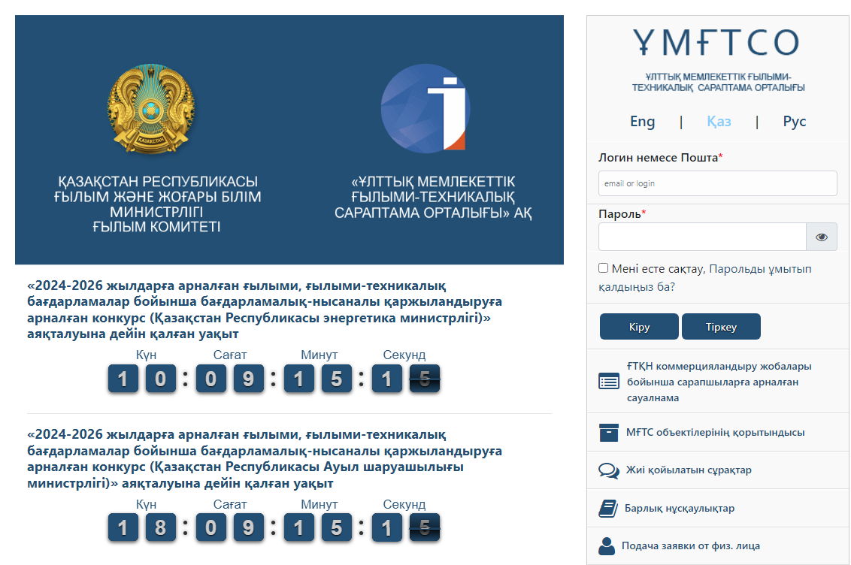

НАЦИОНАЛЬНЫЙ ЦЕНТР ГОСУДАРСТВЕННОЙ НАУЧНО-ТЕХНИЧЕСКОЙ ЭКСПЕРТИЗЫ
Вводится индивидульный логин и пароль пользователя
ГОСУДАРСТВЕННЫЙ УЧЁТ ПРОЕКТОВ И ПРОГРАММ, ФИНАНСИРУЕМЫХ ИЗ ГОСУДАРСТВЕННОГО БЮДЖЕТА, ОТЧЕТОВ ПО ИХ ВЫПОЛНЕНИЮ,
ДИССЕРТАЦИЙ PhD, ЗАЩИЩЕННЫХ В РЕСПУБЛИКЕ КАЗАХСТАН
https://is.ncste.kz

Slide 7
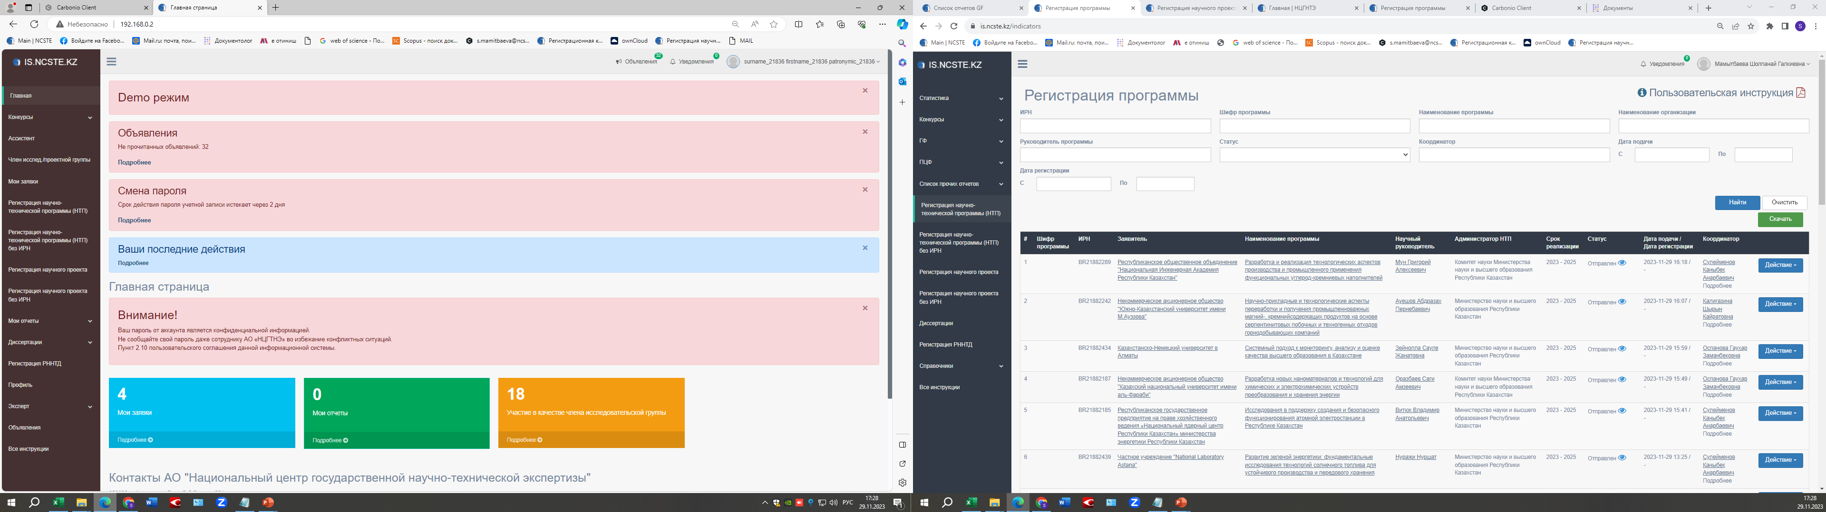
ГОСУДАРСТВЕННЫЙ УЧЕТ НАУЧНЫХ, НАУЧНО-ТЕХНИЧЕСКИХ ПРОЕКТОВ И ПРОГРАММ, ФИНАНСИРУЕМЫХ ИЗ ГОСУДАРСТВЕННОГО БЮДЖЕТА, ОТЧЕТОВ ПО ИХ ВЫПОЛНЕНИЮ, ДИССЕРТАЦИЙ PHD, ЗАЩИЩЕННЫХ В РЕСПУБЛИКЕ КАЗАХСТАН
Государственный учет научной, научно-технической программы (НТП)
Государственный учет проектов
Государственный учет отчетов по выполнению научных проектов и программ
Государственный учет кратких сведений о реализации проекта
Государственный учет результата научной и (или) научно-технической деятельности (РННТД)
Государственный учет диссертаций PhD, защищенных в Республике Казахстан
ГОСУДАРСТВЕННЫЙ УЧЁТ ПРОЕКТОВ И ПРОГРАММ, ФИНАНСИРУЕМЫХ ИЗ ГОСУДАРСТВЕННОГО БЮДЖЕТА, ОТЧЕТОВ ПО ИХ ВЫПОЛНЕНИЮ,
ДИССЕРТАЦИЙ PhD, ЗАЩИЩЕННЫХ В РЕСПУБЛИКЕ КАЗАХСТАН
https://is.ncste.kz

Slide 8
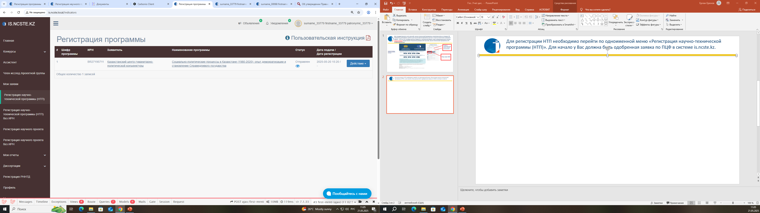
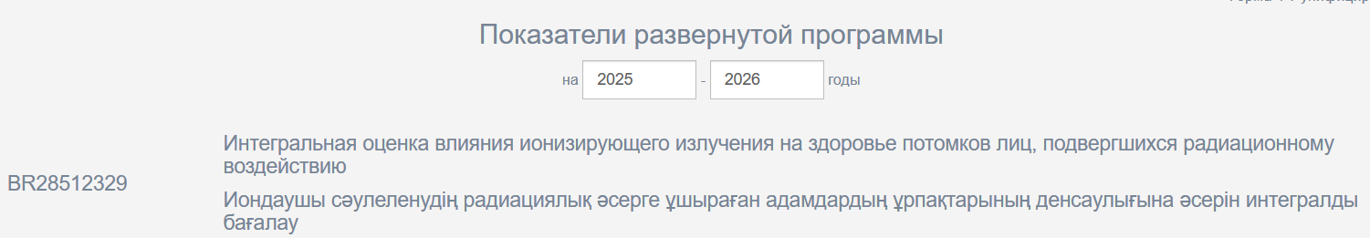
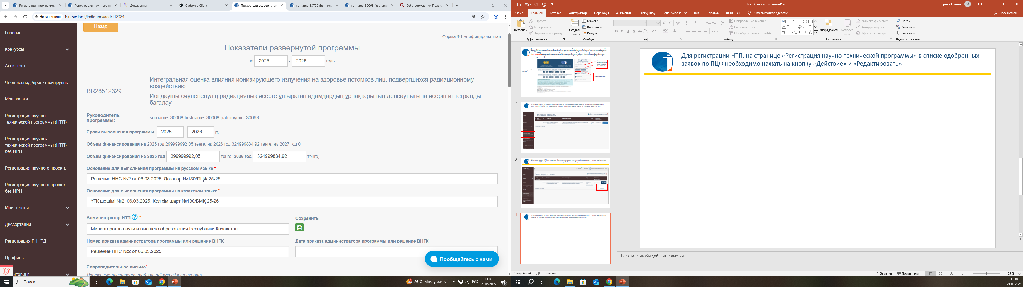
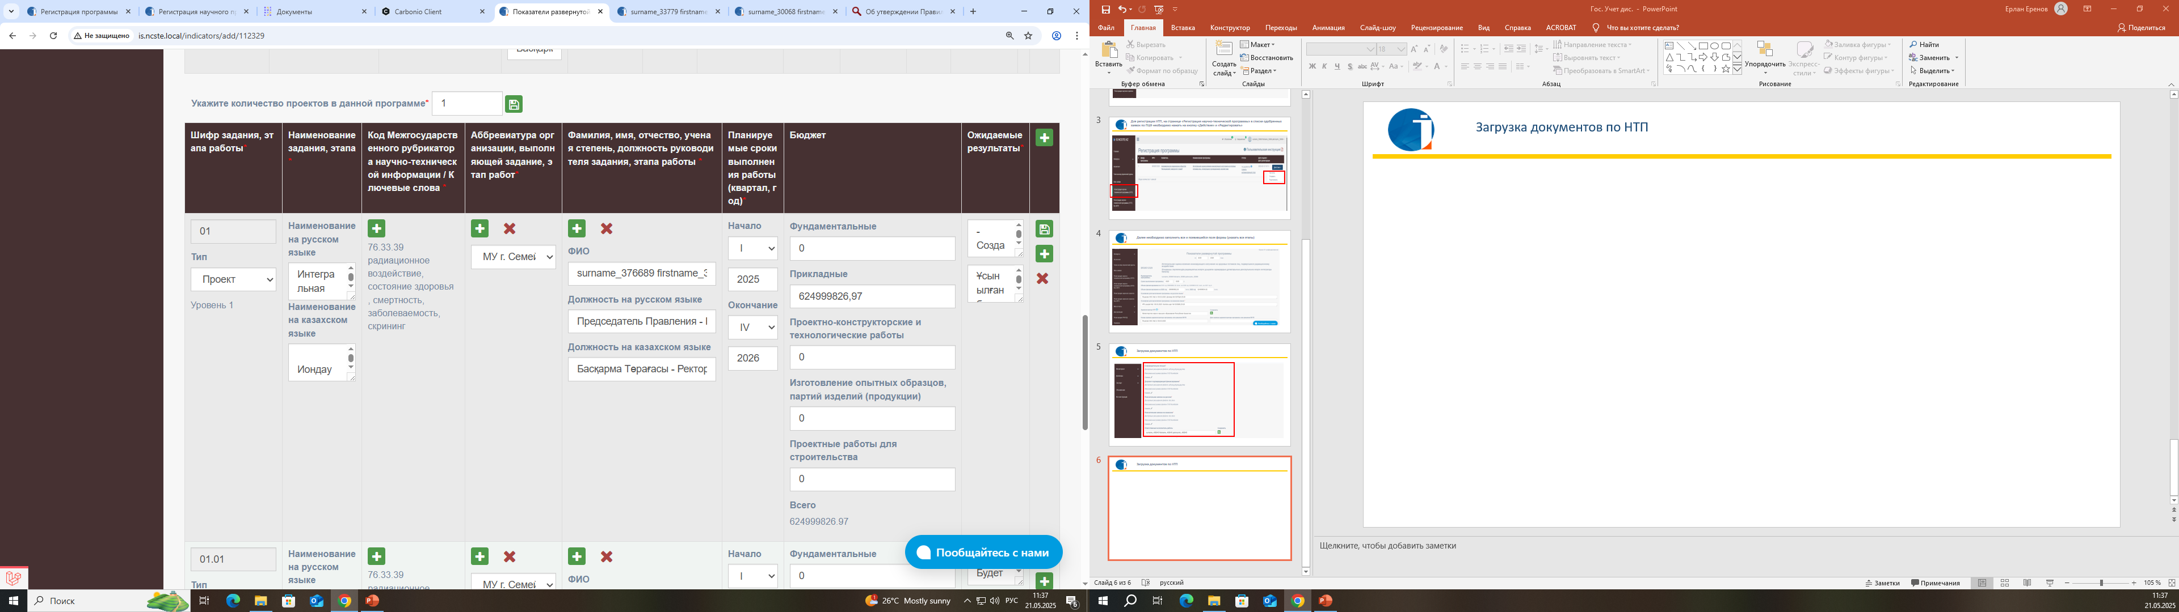
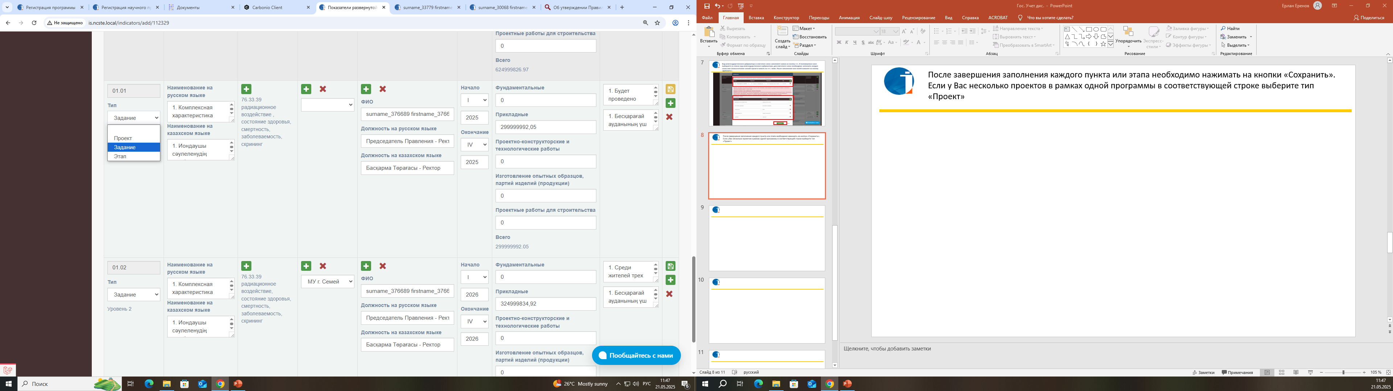
НАЦИОНАЛЬНЫЙ ЦЕНТР ГОСУДАРСТВЕННОЙ НАУЧНО-ТЕХНИЧЕСКОЙ ЭКСПЕРТИЗЫ
https://is.ncste.kz
Часто допускаемые ошибки
Наименование программы: Несоответствие данных с подтверждающим документом
Наименование на казахском языке:
Некорректный перевод наименования программы на казахский язык в пояснительной записке и информационной системе.
В основании для выполнения программы: Неполные сведения об основаниях для выполнения НТП.
Соисполнители: Указание неполных сведений о соисполнителях научно-технической программы.
Количество проектов: Неверное указание количества проектов.
Сроки реализации: Некорректное указание сроков реализации программы.
Финансирование: Несоответствие указанного объёма финансирования с документом, подтверждающим финансирование.

Slide 9
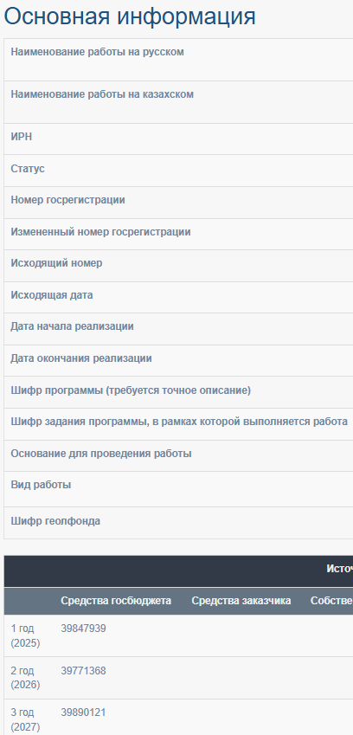

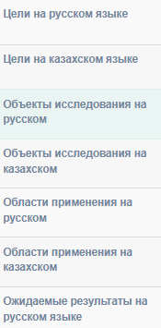
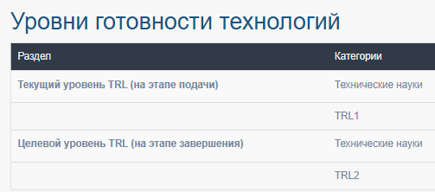
https://is.ncste.kz
НАЦИОНАЛЬНЫЙ ЦЕНТР ГОСУДАРСТВЕННОЙ НАУЧНО-ТЕХНИЧЕСКОЙ ЭКСПЕРТИЗЫ
Часто допускаемые ошибки при подаче на «Государственный учет научного проекта»
Наименование работы: Несоответствие наименования проекта на казахском и русском языках.
Сроки реализации: Некорректное указание сроков реализации проекта.
Источники финансирования: Несоответствие указанного объёма финансирования с документом, подтверждающим финансирование.
Ожидаемые результаты: Неполное указание ожидаемых результатов.
Заказчик: Несоответствия данных заказчика с подтверждающим документом.
УДК/МРНТИ: Несоответствие кодов УДК и МРНТИ межгосударственному рубрикатору научно-технической информации

Slide 10
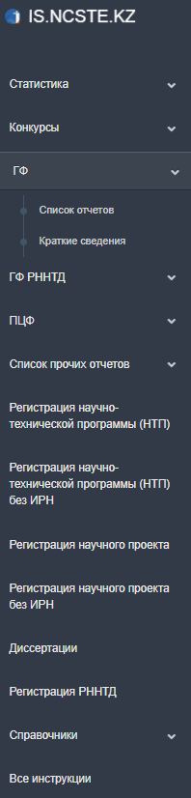
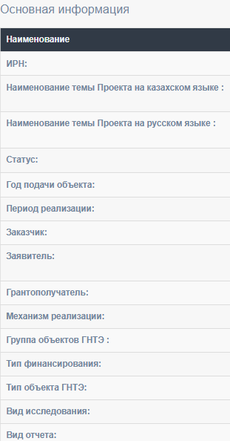
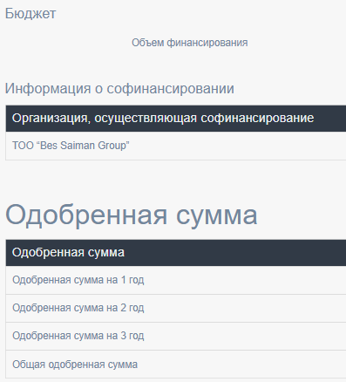
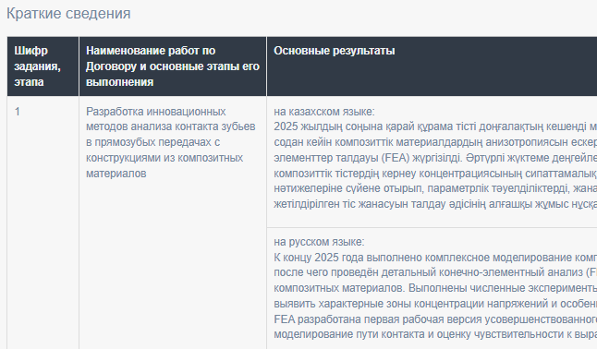
Государственный учет отчетов, кратких сведений о реализации проектов
Часто допускаемые ошибки
Группа объектов ГНТЭ: Ошибка выбора группы объектов ГНТЭ при создании отчёта.
Наименование отчета на казахском языке: Несоответствие наименования отчета на казахском языке в разделе «Основная информация»
Сумма финансирования: Ошибки в указании объёма финансирования за отчетный год в разделе «Бюджет».
Авторы отчета: Несоответствие между списком авторов, подтвердивших отчет в информационной системе, и списком исполнителей в самом отчете о НИР
Форма для заполнения опубликованных работ, охранных документов, внедрений и Информационная карта: Несоответствие количества опубликованных работ, патентов и внедрений в информационной карте с прикреплёнными подтверждающими документами.
Краткие сведения: Несоответствие наименований задач по календарному плану.
Полученные результаты: В разделе «Краткие сведения» неполное представление сведений о полученных результатах.
TRL: Несоответствие сведений о целевом уровне TRL (на этапе завершения) требованиям методики, утверждённой приказом МНВО № 8 от 10.01.2025 г.
Оформление отчета о НИР по требованиям ГОСТ 7.32–2017.
https://is.ncste.kz
?????

Slide 11
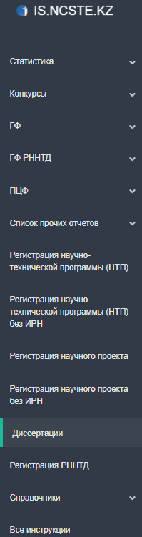
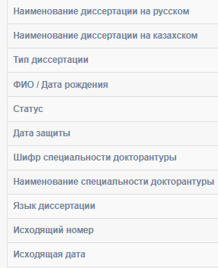
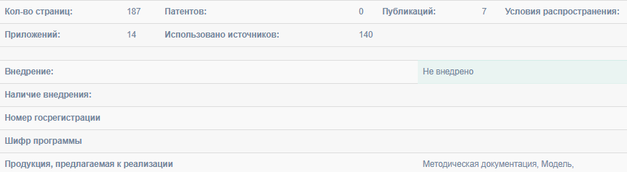
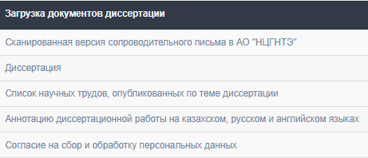
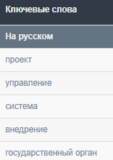
Государственная регистрация диссертаций, защищенных на соискание степени доктора философии (PhD), доктора по профилю
https://is.ncste.kz
ЧАСТО ДОПУСКАЕМЫЕ ОШИБКИ
Наименование работы: Не идентичное наименование диссертации в УКД/ДЕК, аннотации и на титульном листе диссертации.
Сведения об организации, в которой докторант проходил обучение и где выполнена диссертация и Сведения об организации, в диссертационном совете которой проходила защита:
Ошибка при выборе из справочника наименований ВУЗов и научных организации.
Неполное заполнение информации в разделах: «Реферат», «Наличие внедрения», «Продукция, предлагаемая к реализации», «Коды тематических рубрик», «Ключевые слова», «Условия распространения», «Патентов», «Телефоны научных консультантов, рецензентов» и т.д.
Несоответствие указанных в информационной системе: количества страниц, приложений, использованных источников, опубликованных работ с диссертационной работой.
Ключевые слова: Несоответствие указанных ключевых слов на русском и на казахском языках

Slide 12
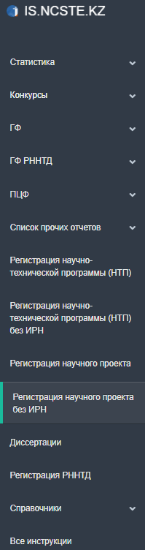
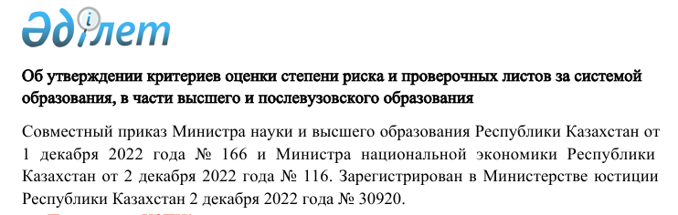
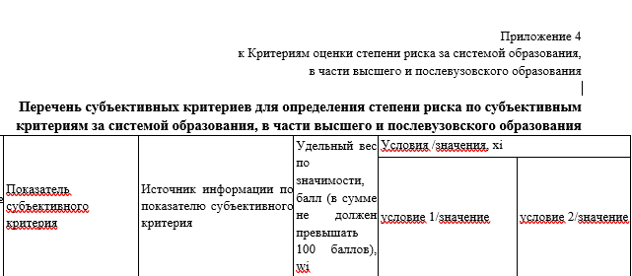
НОРМАТИВНЫЕ ПРАВОВЫЕ АКТЫ
https://is.ncste.kz
НАЦИОНАЛЬНЫЙ ЦЕНТР ГОСУДАРСТВЕННОЙ НАУЧНО-ТЕХНИЧЕСКОЙ ЭКСПЕРТИЗЫ
Комитет по обеспечению качества в сфере образования Министерства просвещения Республики Казахстан формирует субъективные критерии, подлежащие анализу и оценке согласно приложению 4 к Критериям оценки степени риска
НАЦИОНАЛЬНЫЙ ЦЕНТР ГОСУДАРСТВЕННОЙ НАУЧНО-ТЕХНИЧЕСКОЙ ЭКСПЕРТИЗЫ
Информация по зарегистрированным проектам и программам, финансируемых из государственного бюджета и внебюджетного финансирования
ГОСУДАРСТВЕННЫЙ УЧЁТ ПРОЕКТОВ И ПРОГРАММ, ФИНАНСИРУЕМЫХ ИЗ ГОСУДАРСТВЕННОГО БЮДЖЕТА, ОТЧЕТОВ ПО ИХ ВЫПОЛНЕНИЮ, ДИССЕРТАЦИЙ PhD, ЗАЩИЩЕННЫХ В РЕСПУБЛИКЕ КАЗАХСТАН
Государственный учет проектов
Наименование организаций | Количество проектов по ГФ | Количество проектов по ПЦФ | Количество проектов по коммерциализации | Количество проектов по внебюджет ному финансированию
ОРГАНИЗАЦИЯ | 253 | 11 | 1 | 1

Slide 13
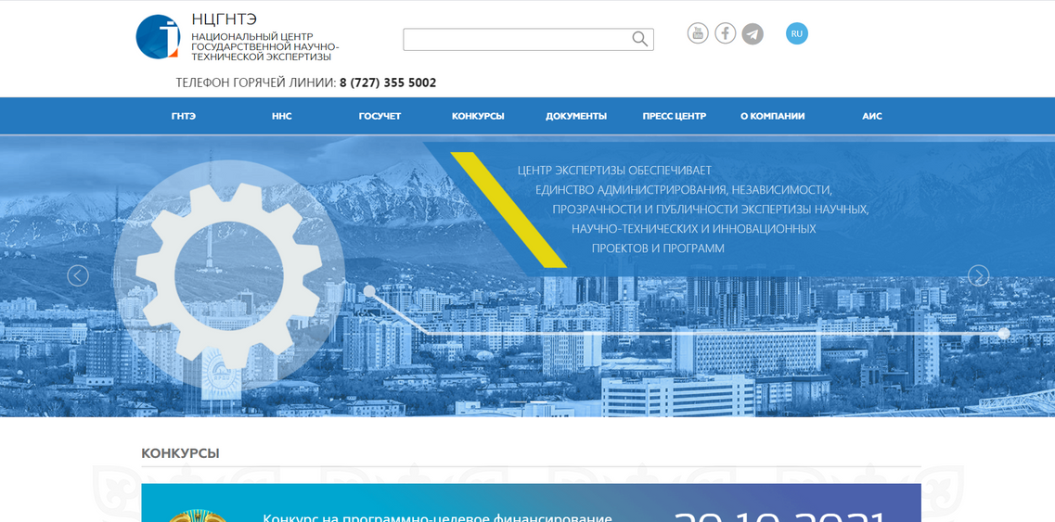
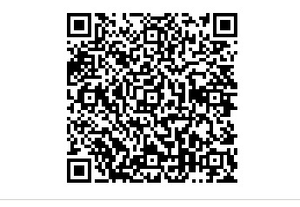

НАЦИОНАЛЬНЫЙ ЦЕНТР ГОСУДАРСТВЕННОЙ
НАУЧНО-ТЕХНИЧЕСКОЙ ЭКСПЕРТИЗЫ
БЛАГОДАРЮ ЗА ВНИМАНИЕ !
www.ncste.kz
г. Алматы, ул. Богенбай батыра, 221,
тел.: 8 (727) 344 11 10, вн. 400, 401, 402, 404, 419

